Slide 1
Python (VIII): Funciones
Programación (tics 100)
Semestre 02/2020

Slide 2

Recordemos
Cuando programamos, podemos resolver un problema de muchas formas. Tomemos el siguiente ejemplo: Realice un programa que cree una conjunto de números con 10 elementos generados al azar y muestre en pantalla el mayor de ellos
import random
lista = []
for i in range(10):
lista.append(random.random())
mayor = 0
for i in lista:
if i > mayor:
mayor = i
print('El mayor elemento es', mayor)
import random
lista = []
while len(lista) < 10:
lista.append(random.random())
mayor = lista[0]
for i in range(1, len(lista)):
if lista[i] > mayor:
mayor = lista[i]
print('El mayor elemento es', mayor)

Slide 3
Recordemos
Los códigos son distintos, pero hacen lo mismo. Eso pasa mucho cuando uno está trabajando en una empresa: se define lo que hay que hacer pero hay libertad de desarrollo. Entonces, ¿cómo coordinan el trabajo?
import random
lista = []
for i in range(10):
lista.append(random.random())
mayor = 0
for i in lista:
if i > mayor:
mayor = i
print('El mayor elemento es', mayor)
import random
lista = []
while len(lista) < 10:
lista.append(random.random())
mayor = lista[0]
for i in range(1, len(lista)):
if lista[i] > mayor:
mayor = lista[i]
print('El mayor elemento es', mayor)
print('El mayor elemento es’, obtener_mayor())

Slide 4
Funciones
Uno puede definir un nivel de abstracción, en donde se define lo que hay que hacer y cada desarrollador lo resuelve como le parezca más fácil/rápido, siempre y cuando cumpla con la especificación.
Esta abstracción es lo que conocemos como una función
print('El mayor elemento es’, obtener_mayor())
Importante
Nosotros ya hemos USADO funciones (print, int, input, …). El código de arriba muestra como usar la función obtener_mayor. Lo que haremos ahora es CREAR la función obtener_mayor para que la podamos usar.

Slide 5
Funciones
Lo que tiene que hacer cada desarrollador en la empresa es DEFINIR la función de forma que cumpla con lo que debe hacer.
En el ejemplo anterior, tenemos que definir una función llamada obtener_mayor, que nos entrega el mayor elemento de una colección de números que se crea.

Slide 6

Importancia del uso de funciones
Las funciones nos permiten:
Ordenar código
Escribir código de manera rápida
Compartir código con otros (¿se acuerdan de los módulos?)
Reusar código en distintas partes de uno o más programas
Entre otras cosas

Slide 7
Función definición
Las funciones son pequeños partes de código que pueden ser reutilizados nuevamente. Son independientes de nuestro programa.
Diremos que es un subprograma que realiza una tarea específica.
Puede recibir cero o más valores del programa que los llama y devolver valores a dicho programa si es necesario.
Entrada
Salida
Función “obtener_mayor”

Slide 8
Definición de funciones
Las funciones se deben DEFINIR antes de ser usadas → def en python
Lo mínimo que se necesita es el nombre de la función y sus instrucciones:
Función
def nombre_funcion():
<instrucciones>
def hola_mundo():
print("Hola desde la funcion")

Slide 9

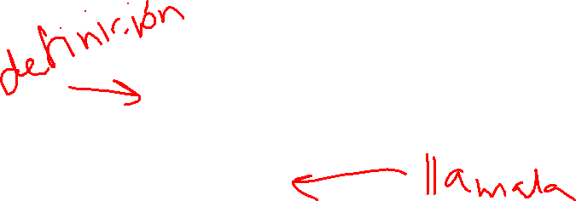
Uso de funciones
Una función se puede usar (invocar) desde cualquier parte, posterior a su definición, simplemente escribiendo su nombre como una instrucción, seguida por paréntesis ()
def hola_mundo():
print("Hola desde la funcion")
hola_mundo()
invocación o llamado

Slide 10

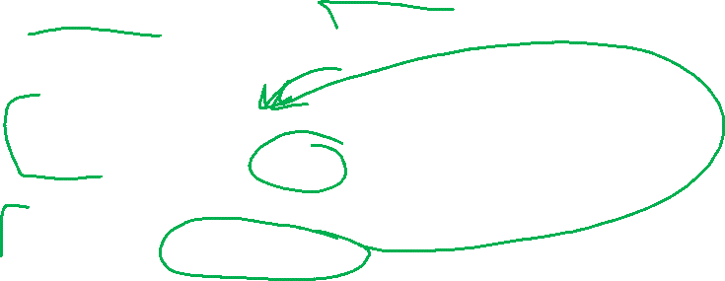
Función definición
Una función puede recibir uno o más parámetros (valores). Estos valores son copiados dentro de la función y pueden ser empleados dentro de ella.
Solo la función los puede emplear.
Función
def nombre_funcion(parámetro_1, …, parámetro_n):
<instrucciones>
def hola_mundo(nombre):
print("Hola", nombre, "desde la función")
nombre_usuario = input("Ingresa tu nombre: ")
hola_mundo(nombre_usuario)

Slide 11
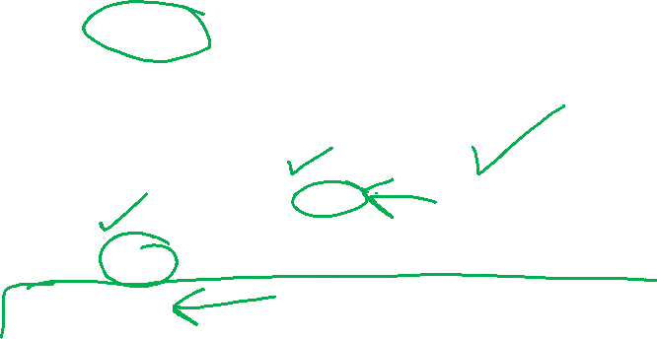
Devolviendo valores
La función puede entregar un valor y finalizar en cualquier parte de su código usando return.
Función
def nombreFuncion(parámetro_1, …, parámetro_n):
<instrucciones>
return
def num_primo(num):
for i in range(2,num,1):
if (num%i==0):
print ("NO primo") return
print ("SI primo") return
num_primo(21)
invocación o llamado

Slide 12
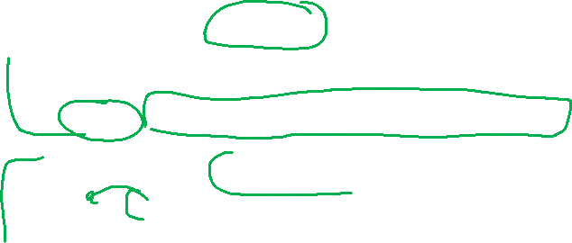
Devolviendo valores
Usando return, una función puede retornar un valor, que podrá ser usado por el programa principal.
Función
def nombre_funcion(parámetro_1, parámetro_2, …):
<instrucciones>
return <valor>
def hola_mundo(nombre):
return f"Hola {nombre} desde la función"
nombre_usuario = input("Ingresa tu nombre: ")
saludo = hola_mundo(nombre_usuario)
print(saludo)

Slide 13
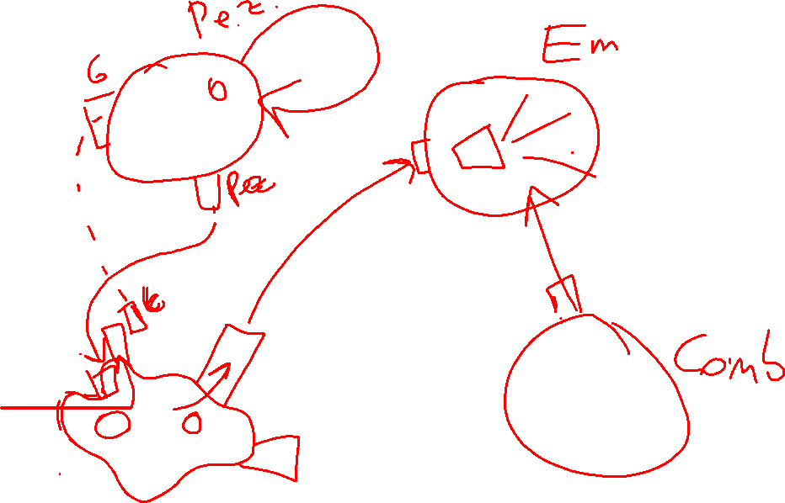

Slide 15
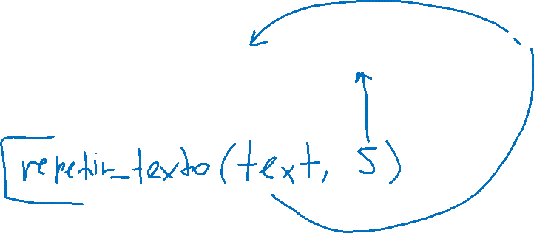
Ejercicio
Tiempo : 5 minutos
Cree una función que reciba un texto (texto) y un número (num_veces) como parámetros y muestre por pantalla el texto un número num_veces de veces.
def repetir_texto(texto, num_veces):
for i in range(num_veces):
print(texto)

Slide 16
Ejercicio
Tiempo : 10 minutos
¿Qué realizan las siguientes funciones?
def F1(var1, var2 , var3):
if (var1<var2):
var1=var2
if (var1<var3):
var1=var3
print (var1)
return
def F2(var1, var2 , var3):
flag=1
if (var1>var2):
flag=0
else:
if (var2>var3):
flag=0
return flag
Muestra el mayor de los 3 números
Retorna 1 si los números ingresados están ordenados de menor a mayor, 0 en caso contrario.

Slide 17
Variables locales
Cada función tiene sus propias variables (no las comparte con ninguna otra función).
Los parámetros también son variables propias de la función.
Por ejemplo, las 3 variables de la función F1, son distintas a las 3 variables existentes en algoritmo.
def F1(var1, var2 , var3):
print( "en la funcion", var1+var2 +var3 )
F1(4,5,6)
print(f"en algoritmo {var1+var2 +var3}")
invocación o llamado
Estas variables no han sido definidas en el código principal, por lo cual se produce error

Slide 18
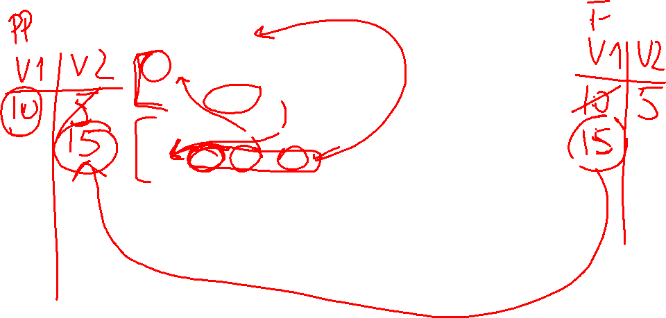
Ejercicio
Tiempo : 5 minutos
¿Qué valores se muestran por pantalla?
def suma(var1, var2):
var1 = var1 + var2
return (var1)
var1 = 10
var2 = 5
var2 = suma(var1, var2)
print(f"var1 es {var1} y var2 es {var2}")
El programa mostrará que var1 es 10 y var2 es 15.

Slide 19
Traspaso por valor
Se denomina a la forma por defecto en que un valor es traspasado del código principal o función a otra función.
Ejemplo:
def F1(var1, var2):
var1 = var1+var2
return (var1)
var1 = 10
var2 = 5
var2 = F1(var1, var2)
print(f"var1 es {var1} y var2 es {var2}" )
A la variable var1 de F1 se le asigna el valor 5, mientras que a la variable var2 de F1 se le asigna el valor 10.
El valor de var1 (10) y var2 (5) se envían a la función F1, no la variable
Como se puede observar, se traspasan los valores de las variables NO las variables en sí.

Slide 20
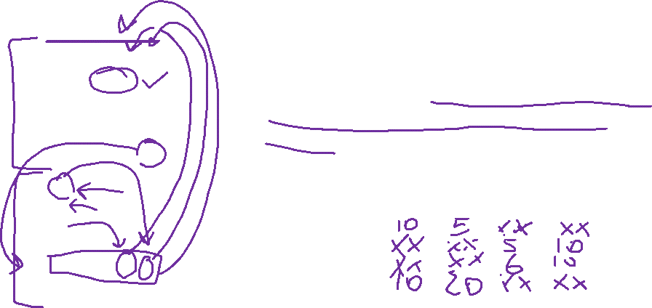
Ejercicio
Tiempo : 10 minutos
Las flechas numeradas identifican instantes de tiempo de ejecución del siguiente código. Por ejemplo: 1-> señaliza el instante inmediatamente después de ejecutar la instrucción a=10. Completa la tabla con los valores de las variables en los instantes de tiempo señalados. Ponga XX en los bloques en los que la variable está fuera de su ámbito y -- si el valor de la variable no ha sido inicializado.
def cambios(x, y):
# 3->
x = x+1
# 4->
y = 20 return y
a = 10
# 1->
b = 5
# 2->
b= cambios(b, a)
# 5->
 | a | b | x | y
1-> | 10 | -- | XX | XX
2-> | 10 | 5 | XX | XX
3-> | XX | XX | 5 | 10
4-> | XX | XX | 6 | 10
5-> | 10 | 20 | XX | XX
 | a | b | x | y
1-> | 10 | -- | XX | XX
2->
3->
4->
5->

Slide 21
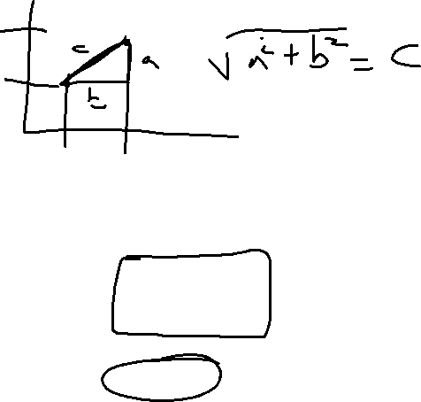
Ejercicio
Tiempo : 10 minutos
Escriba una función en Python que reciba dos listas, y en caso que ambas listas tengan la misma cantidad de elementos calcule la distancia entre los puntos. Caso contrario devuelva -1.
Ejemplo:
Para el código
P1 = [0, 0]
P2 = [1, 1] dist(P1,P2)
Deberá retornar
1.4142

Slide 22
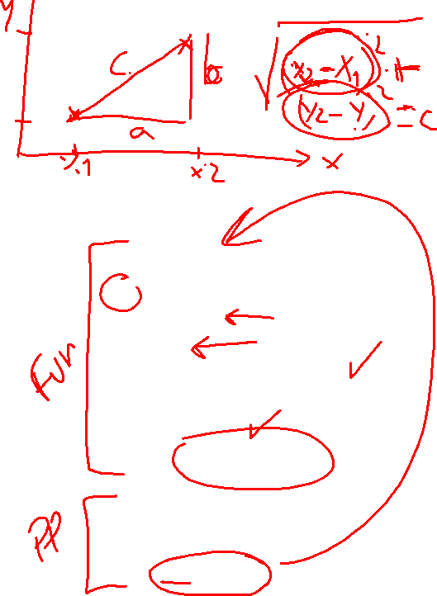
Ejercicio
Tiempo : 10 minutos
Escriba una función en Python que reciba dos listas, y en caso que ambas listas tengan la misma cantidad de elementos calcule la distancia entre los puntos. Caso contrario devuelva -1.
import math
def dist(p1,p2):
if (len(p1)!=len(p2)):
return -1
suma = 0
for i in range(len(p1)):
temp = (p1[i]-p2[i])**2
suma += temp
return(math.sqrt(suma))
P1 = [0, 0]
P2 = [1, 1]
print(dist(P1,P2))

Slide 23
Ejercicio
Tiempo : 10 minutos
Escriba una función en Python que reciba dos arreglos, y en caso que tengan el mismo número de elementos, se compare elemento por elemento.
La función deberá retornar un listado de 3 valores, en el primer índice se indicará el número de elementos de A que son menores que los de B. El segundo índice, el número de elementos donde ambos elementos son iguales, y el tercer índice, el número de elementos de A que son mayores que los de B.
Ejemplo:
Para el código
P1 = [0, 0, 2, 4, 1, 2]
P2 = [1, 1, 3, 4, 0, 2] comp(P1,P2)
Deberá retornar [3, 2, 1]

Slide 24
Ejercicio
Tiempo : 10 minutos
def comp(l1, l2):
res = [0,0,0]
if len(l1) != len(l2):
return res
for i in range(len(l1)):
if l1[i] < l2[i]:
res[0] += 1
elif l1[i] == l2[i]:
res[1] += 1
elif l1[i] > l2[i]:
res[2] += 1
return res
P1 = [0, 0, 2, 4, 1, 2]
P2 = [1, 1, 3, 4, 0, 2]
print(comp(P1,P2))
Escriba una función en Python que reciba dos arreglos, y en caso que tengan el mismo número de elementos, se compare elemento por elemento.
La función deberá retornar un listado de 3 valores, en el primer índice se indicará el número de elementos de A que son menores que los de B. El segundo índice, el número de elementos donde ambos elementos son iguales, y el tercer índice, el número de elementos de A que son mayores que los de B.

Slide 25
Ejercicio
Tiempo : 20 minutos
Imagine que tiene una lista de tamaño num y hay una mosca en la posición pos de la lista. La mosca se mueve en forma aleatoria (al azar) a la izquierda, a la derecha, o se queda quieta. En caso que la mosca se salga de la lista, la mosca es atrapada por una araña.
Para modelar el comportamiento de la mosca, Ud. genera un número aleatorio entre 0 y 1. Si el número es menor a 0.33, entonces la mosca se mueve a la izquierda, en caso que sea un número entre 0.33 y 0.66, se mantiene quieta, y si es mayor a 0.66 se mueve a la derecha.
Cree una función que reciba num y pos e itere hasta que la mosca sea atrapada por alguna araña. Luego, muestre por pantalla el número de veces que la mosca estuvo en cada posición y el número total de movimientos realizados.
Sea I = Izquierda, D = derecha, y Q = quieto. Por ejemplo, para una lista de tamaño 5, con la mosca en posición inicial 2 y que realizó los siguientes movimientos: D I I I D Q Q I <, hubiera impreso por pantalla lo siguiente 2 3 2 1 0 El número total de movimientos fue: 8

Slide 26
Ejercicio
import random
def mosca(num,pos):
num_veces = []
for i in range(num): num_veces.append(0)
total = 0
while (pos>=0) and (pos<len(num_veces)):
num_veces[pos] += 1
total += 1
temp = random.random()
if temp<0.33:
pos -= 1
elif temp>0.66:
pos += 1
print(num_veces)
print(f"el numero de movimientos es {total}")
mosca(20,10)
Tiempo : 20 minutos

